Slide 1
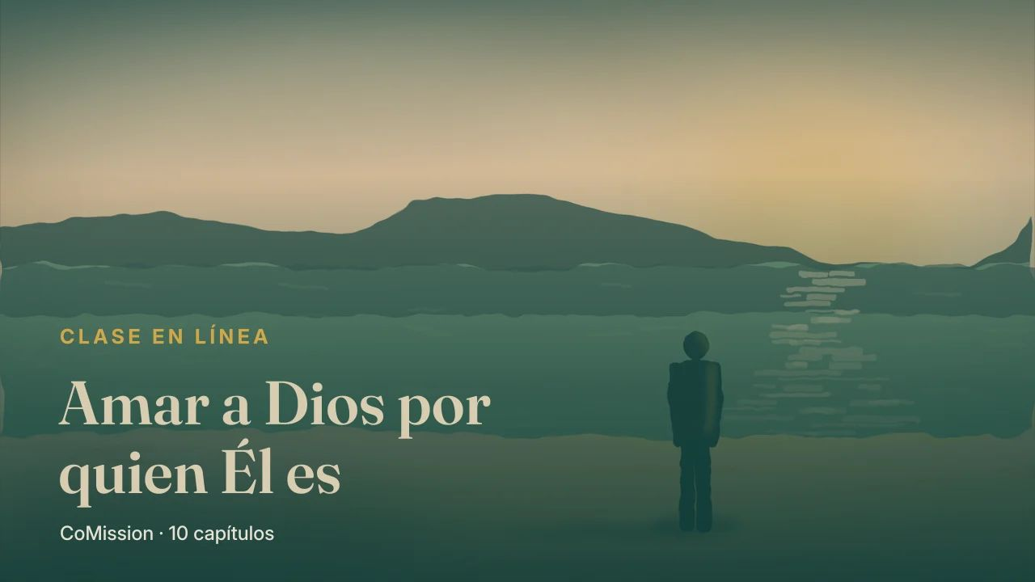
Notes:
Del miedo al amor

Slide 2
DEL MIEDO AL AMOR
Una frase
por debajo.
Notes:
Muchos aprendimos la fe con una frase por debajo. Nadie la decía en voz alta, pero todos la entendíamos.

Slide 3
“Si no amo a Dios,
voy al infierno.”
Notes:
Si no amo a Dios, voy al infierno.

Slide 4
FUNCIONA, POR UN TIEMPO
Iglesia. Oración.
Algunas cosas evitadas.
Notes:
Esa frase funciona, por un tiempo. Lleva a la gente a la iglesia, la pone a orar, y la aparta de algunas cosas.

Slide 5
Intente amar a alguien
bajo amenaza.
Notes:
Pero intente amar a alguien bajo amenaza.

Slide 6
SÍ PUEDE
NO PUEDE
obedecer a quien
le da miedo
amarlo
de verdad
Notes:
Usted puede obedecer a alguien a quien le tiene miedo. Amarlo de verdad, no, porque el miedo se la pasa midiendo la distancia.

Slide 7
1 JUAN 4
No hay temor
en el amor.
Notes:
Juan escribió precisamente de esto, cerca del final de su primera carta.

Slide 8
“
No hay temor en el amor, sino que el amor perfecto echa fuera el temor, porque el temor involucra castigo, y el que teme no ha sido perfeccionado en el amor. Le amamos a Él solo porque Él nos amó primero.
1 JUAN 4:18–19 · OTB
Notes:
No hay temor en el amor, sino que el amor perfecto echa fuera el temor, porque el temor involucra castigo, y el que teme no ha sido perfeccionado en el amor. Le amamos a Él solo porque Él nos amó primero.

Slide 9
FÍJESE
No dice que el temor
sea perverso.
Notes:
Fíjese en lo que Juan no dice. No dice que el temor sea perverso, ni que quien alguna vez le tuvo miedo a Dios esté totalmente equivocado.

Slide 10
El temor nos hizo tomar
a Dios en serio.
Notes:
El temor tiene que ver con el castigo. Y para muchos de nosotros, fue lo primero que nos hizo tomar a Dios en serio. Eso cuenta.

Slide 11
EL TEMOR ES
NO ES
un comienzo
una casa
Notes:
Pero el temor no tiene que ser el destino de nuestra relación con Dios. El amor perfecto echa fuera el temor.

Slide 12
Menos espacio
para el pavor.
Notes:
Mientras más conoce usted cómo le ama Él de verdad, menos espacio queda para el pavor.

Slide 13
FÍJESE EN EL ORDEN
Él nos amó
primero.
Notes:
Ahora fíjese en el orden, en el versículo diecinueve. Le amamos a Él solo porque Él nos amó primero.

Slide 14
NO ES
SINO
algo que
usted fabrica
una respuesta
Notes:
El amor a Dios no es algo que usted fabrica y luego le presenta. Es una respuesta. Él se mueve primero.

Slide 15
Antes de su miedo.
Antes de su necesidad.
Notes:
Le amó antes de que usted le tuviera miedo, antes de que lo necesitara, antes de que pensara en Él.

Slide 16
“Su amor es lo que pasa
cuando eso por fin le llega.”
Notes:
Su amor es lo que pasa cuando eso por fin le llega.

Slide 17
No es un sentimiento.
Es Alguien a quien conocer.
Notes:
Así que usted no tiene que producir un sentimiento. Tiene que llegar a conocer a Aquel que le amó primero.

Slide 18
EL CAMINO
Miedo → Necesidad → Conocimiento
→ Confianza → Amor
Notes:
Este es el camino que recorre la clase, paso a paso. Miedo, necesidad, conocimiento, confianza, amor.

Slide 19
El miedo nos acerca.
La necesidad nos hace volver.
Notes:
El miedo nos acerca a Dios. La necesidad nos hace volver. Y al volver, empezamos a conocerlo.

Slide 20
Conocer da confianza.
La confianza da amor.
Notes:
Conociéndolo, aprendemos a confiar en Él. Y la confianza, con el tiempo, se convierte en amor.

Slide 21
Nadie se salta
un paso.
Notes:
Nadie se salta un paso, y ninguno se debe despreciar.

Slide 22
¿DÓNDE ESTÁ HOY?
Siga caminando.
Notes:
¿Dónde está usted hoy en ese camino? No tiene que estar más adelante de lo que está. Solo tiene que seguir caminando.

Slide 23
COMPLETE LA FRASE
Cuando tengo miedo…
Cuando tengo una necesidad…
Notes:
Tome un minuto y complete estas frases con honestidad. Cuando tengo miedo, me acerco a Dios porque. Cuando tengo una necesidad, busco a Dios porque. Quiero llegar al punto de buscar a Dios porque.

Slide 24
“El miedo me acercó a Dios.
Conocerlo me mantiene cerca.”
Notes:
Aquí va la frase para esta semana. El miedo me acercó a Dios. Conocerlo es lo que me mantiene cerca.

Slide 25
ESTA SEMANA
1 Juan 4:7–19,
dos veces, despacio.
Notes:
Esta semana, lea Primera de Juan, capítulo cuatro, del versículo siete al diecinueve, dos veces, despacio. Luego cuente con sus propias palabras lo que dice de cómo ama Dios.

Slide 26
PÓNGALO EN PRÁCTICA
Día para leerlo.
Alguien a quien contarlo.
COMISSION
Notes:
Fíjese en lo que dice del temor. Póngale día a la lectura, y cuéntele a una persona una cosa que notó sobre cómo ama Dios.

